Slide 1
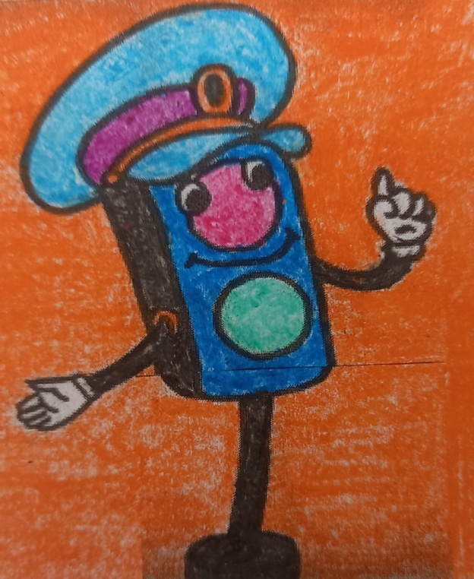

муниципальное дошкольное образовательное учреждение
«Детский сад № 270 Тракторозаводского района Волгограда»
«Твой приятель – Светофор!»
для детей 4-6 лет
Авторы: Выходцева Наталья Сергеевна
Морозова Наталия Николаевна

Slide 2
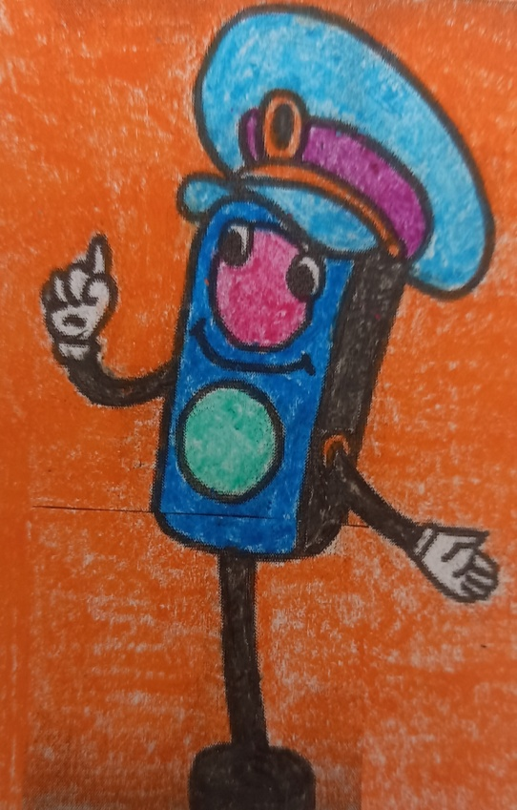
Цель: формирование и развитие у детей умений и навыков безопасного поведения на дорогах.
Задачи:
- Углублять знания детей о работе светофора (назначении его сигналов, пешеходном переходе).
- Учить решать проблемные ситуации, в которых
оказались невнимательные пешеходы.
- Формировать и развивать у детей целостное
восприятие окружающей дорожной среды.
- Воспитывать дисциплинированность и
сознательное выполнение правил дорожного
движения, культуру поведения на дороге.

Slide 3

Здравствуйте!
Я – светофор!
Я устанавливаю порядок на улицах, управляю движением. У меня всего 2 сигнала, но они очень важны.
Два глаза – два приказа! Зажигаются огоньки по очереди. Когда горит красный свет – идти нельзя!
А при зеленом разрешается переход.

Slide 4

Исторический рассказ про то, кто придумал светофор
Первый уличный светофор появился в Лондоне, его придумал инженер Кайт. Он был механическим. Цветные сигналы в нем менялись с помощью приводных ремней. Прежде чем ввести его в действие, в газетах были опубликованы подробные правила, из которых люди узнали, что означают зеленый и красный цвета. Затем оснастили светофор газовым фонарем, чтобы хорошо было видно изменением цветов в темное время суток. Но такой фонарь взорвался, и история светофора прервалась.
Позже электрический светофор появился в Америке. В России ввели желтый сигнал, первый светофор был установлен на одном из перекрестков Москвы. Длительное время эти устройства были ручными, но с развитием техники стали автоматическими.

Slide 5
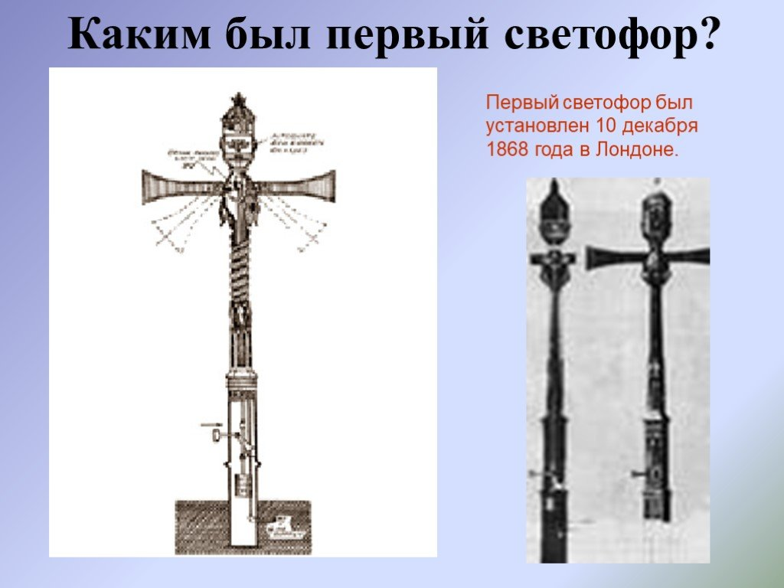

Slide 6
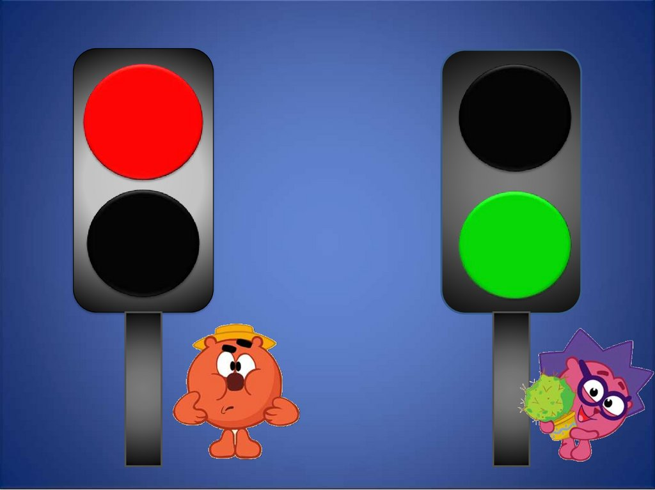
Пешеходный светофор
Вот глазок зажегся красный! - А зеленый свет горит-
Путь закрыт, идти опасно! «Проходите!» – говорит.

Slide 7
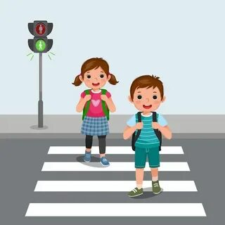
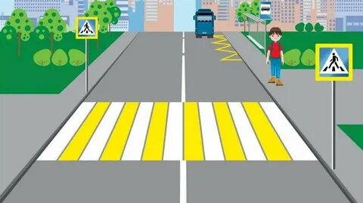
Как правильно переходить улицу
Улицу можно переходить только на зеленый сигнал светофора по пешеходному переходу.
Он обычно обозначается на дороге черно-белыми или бело-желтыми полосками.

Slide 8
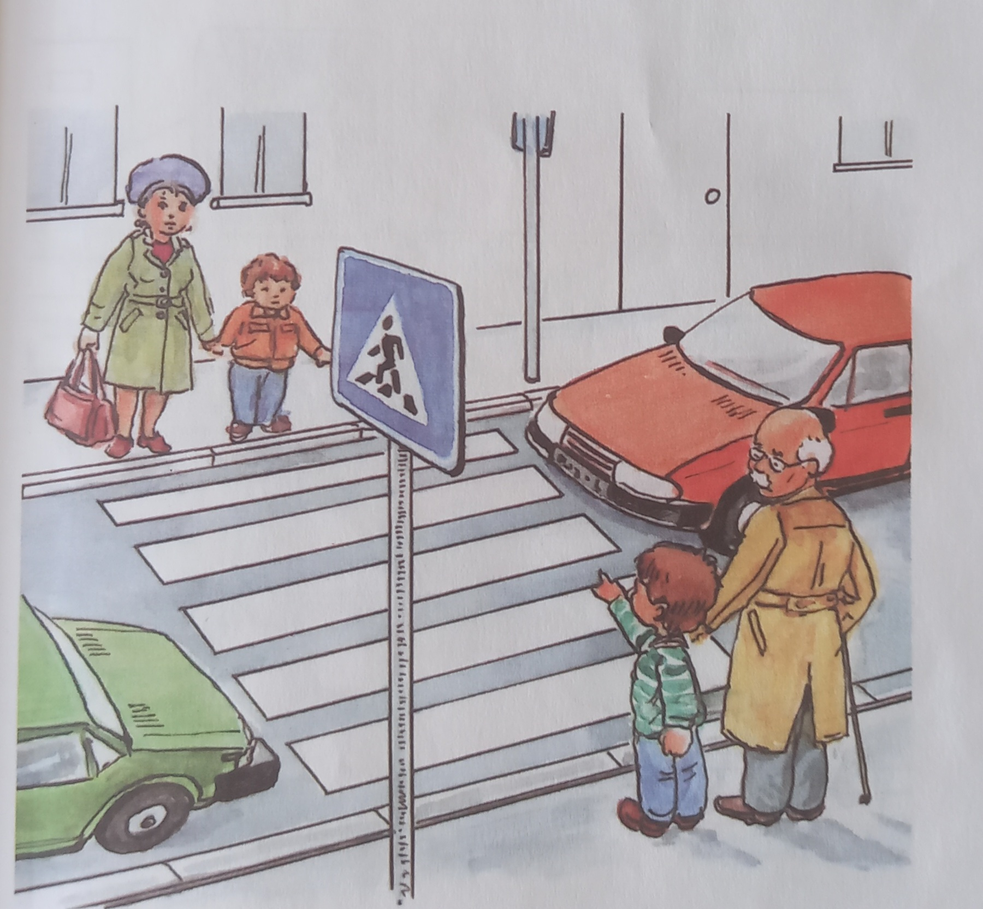
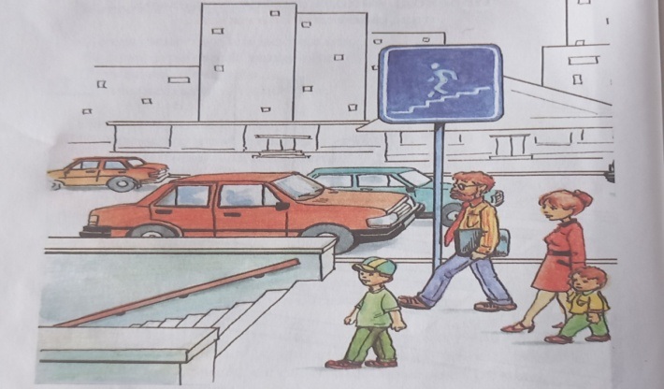
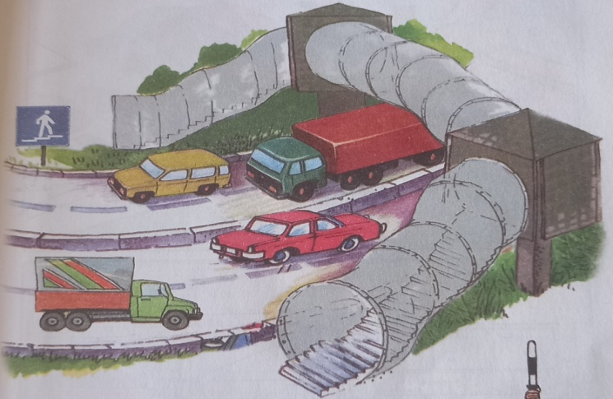
Какие бывают пешеходные переходы
Переход, находящийся на земле,
называется наземным.
Переход, находящийся под землей,
называется подземным.
Переход, находящийся над землей,
называются надземным.

Slide 9

Дидактическая игра
«Закончи предложение»
Если свет зажегся красный,-
Значит, двигаться. . . Опасно.
Свет зеленый говорит:
«Проходите, путь. . . » Открыт.
Увидал зеленый свет –
Проходи. . . Препятствий нет.

Slide 10

Физминутка «Светофор»
В светофор мы поиграем,
(Дети хлопают в ладоши)
Раз, два, три, четыре, пять.
Предлагаю всем вам встать.
(Дети встают, ходьба на месте маршируя).
Красный свет нам «Стой!» кричит,
(Дети стоят на месте)
Ждать зелёного велит.
Вот зелёный загорелся,
(Руки поднять вверх)
Можно нам идти вперёд.
(Ходьба на месте маршируя)
Правила не забываем,
Будь смелее пешеход!

Slide 11
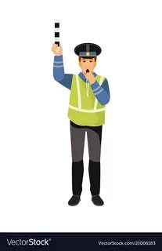
А что делать, если светофор сломался?
Когда светофор ломается, то дорожным движением управляет инспектор – регулировщик при помощи полосатой палочки – жезла.
Как понять знаки инспектора – регулировщика?

Slide 12
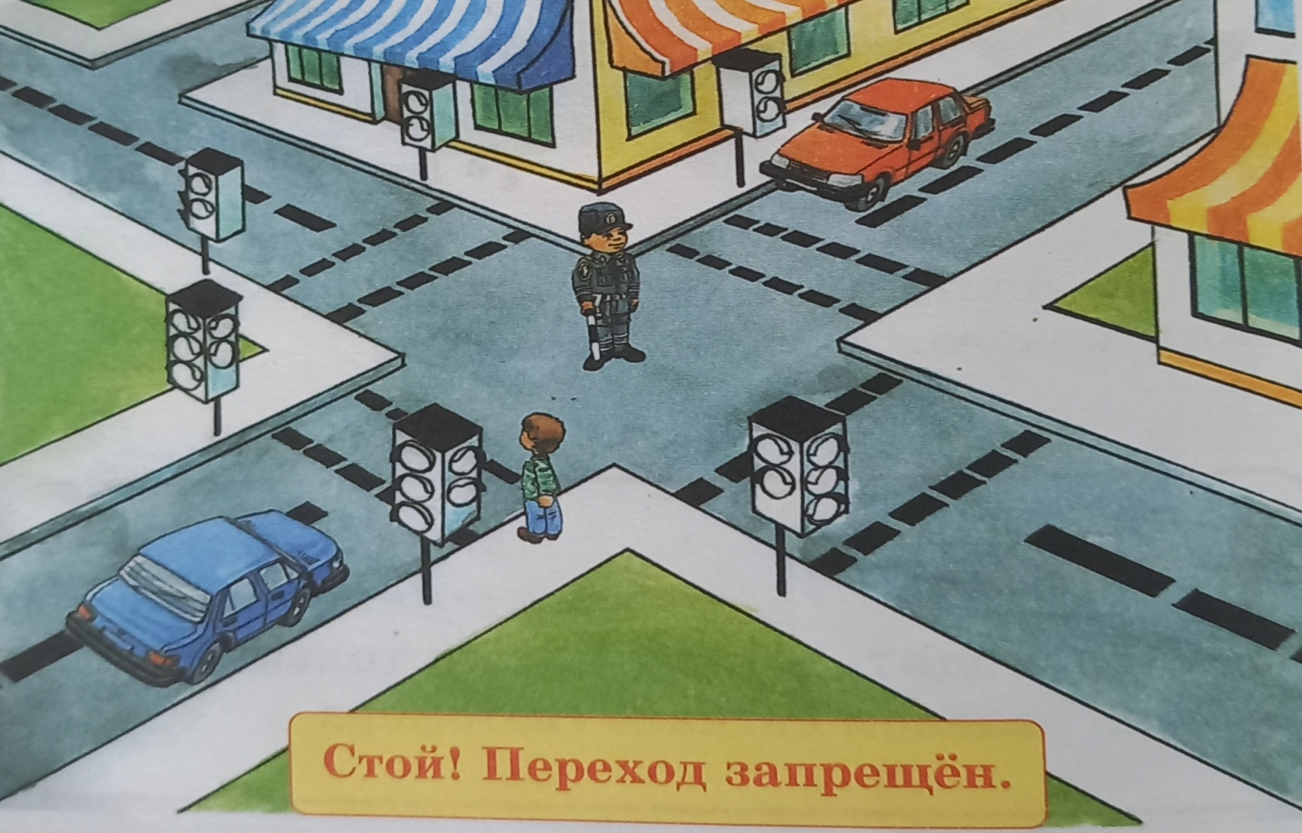
Когда инспектор – регулировщик, стоя прямо, держит жезл вниз – это означает красный свет на светофоре, то есть нужно остановиться.

Slide 13
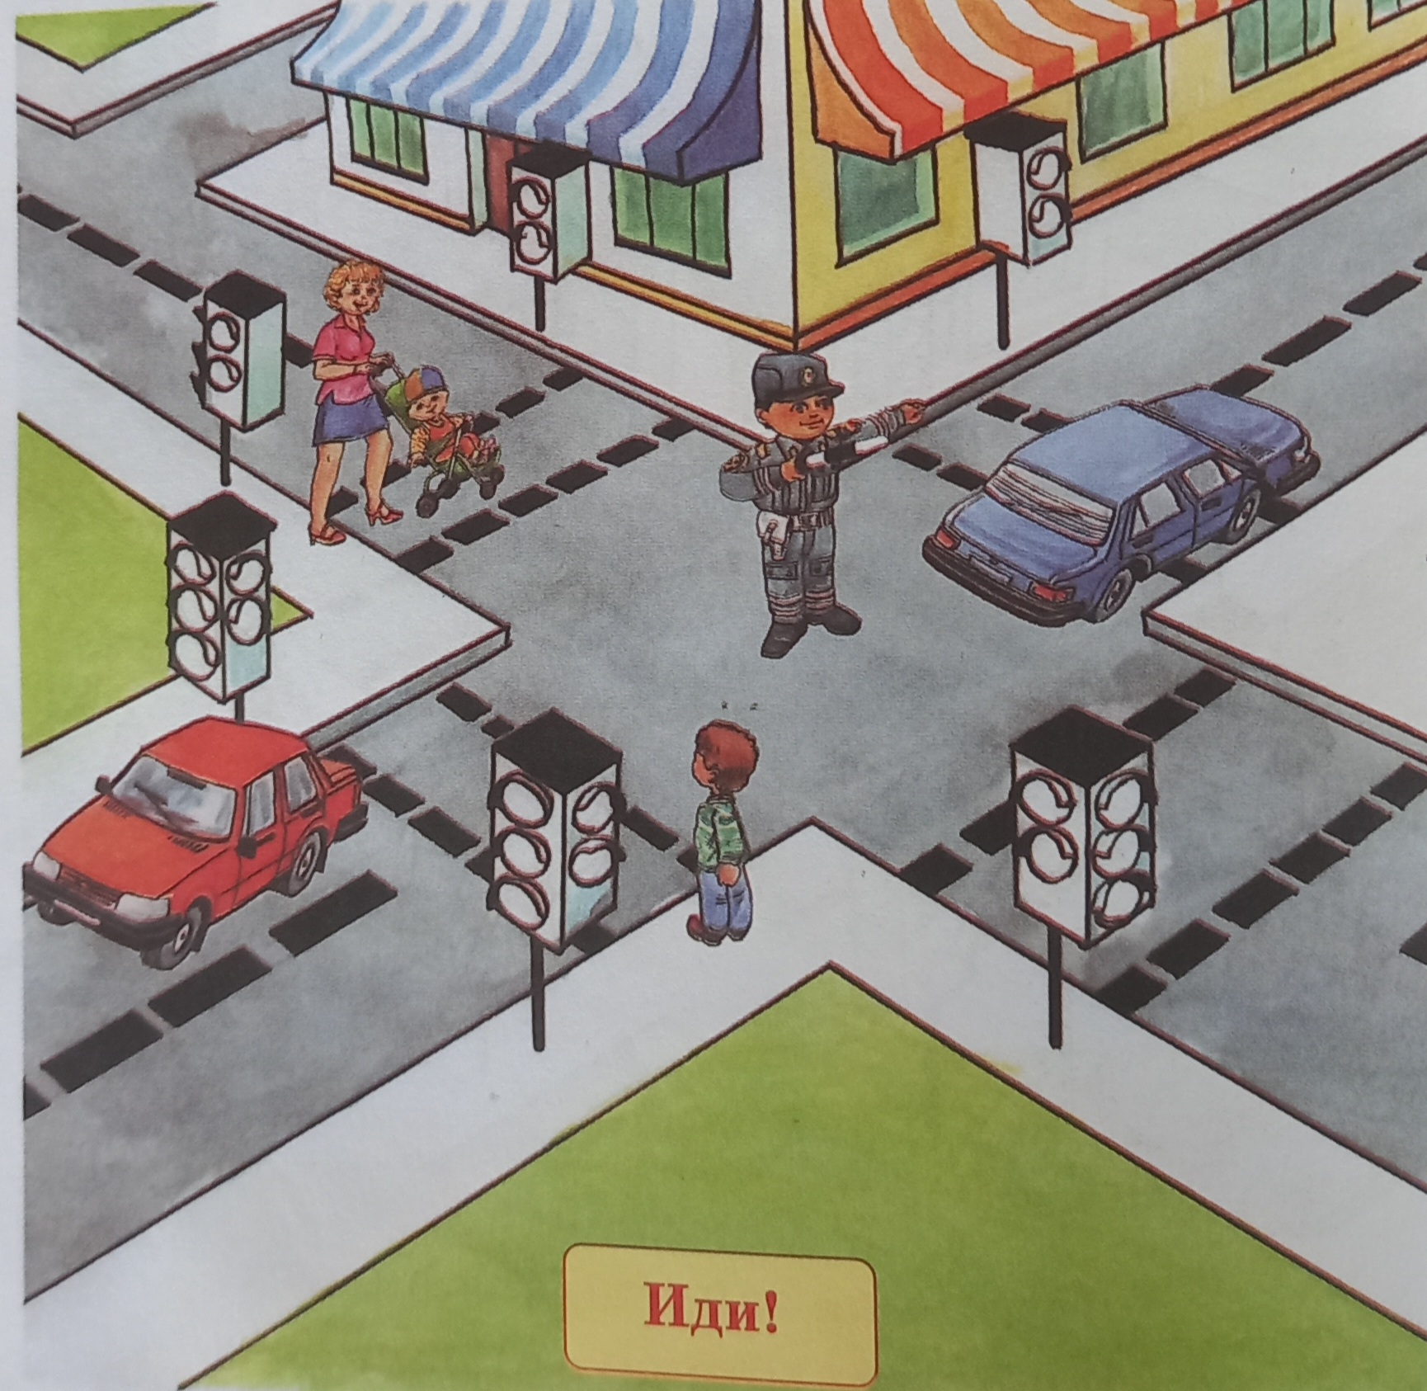
Когда жезл прижат к груди и инспектор – регулировщик повернулся к тебе боком, это означает, что путь свободен, то есть горит зеленый свет. Переходить улицу нужно за спиной инспектора – регулировщика.

Slide 14
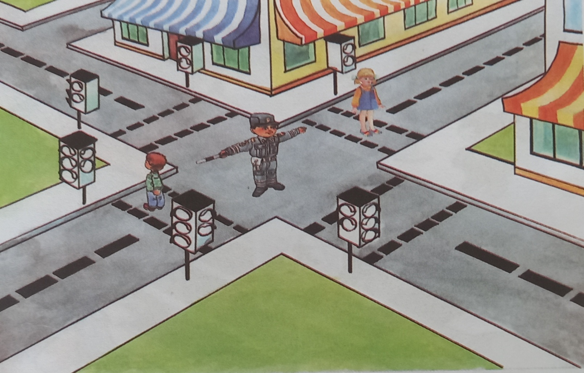
Когда инспектор – регулировщик, держит жезл, параллельно вытянутым рукам– со стороны левого и правого бока движение разрешено всем. Те же, кто видят его грудь и спину, должны стоять.

Slide 15

Выучи стихотворение
Светофор нам светит красным —
Стой! Идти нельзя, опасно.
Мы стоим, зелёный ждём.
По зелёному сигналу
сразу не переходи.
Головою влево- вправо
перед этим покрути:
Убедись, что слева- справа
нету мчащихся машин,
И тогда иди спокойно.
Все поймут: ты стал большим.

Slide 16
Минутка безопасности!
Почему нельзя переходить улицу на красный сигнал светофора?
Ответ: Если для пешехода горит красный сигнал, то для транспорта горит зеленый. Обычно в местах, где движение регулируется, транспортных средств много, движение очень интенсивное. Каждый водитель, приближаясь к перекрестку, старается быстрее проехать его (за исключением тех, кто совершает повороты. Они должны пропустить пешеходов). Сигналы светофора быстро меняются.
Обязательны ли для пешеходов сигналы светофора?
Ответ: ДА. Светофор помогает регулировать движение на перекрестках с большой интенсивностью движения. Не всегда помогает светофор ускорить движение, но со стороны безопасности движения он необходим. У нас в городе много мест, где между перекрестком довольно большое расстояние, поэтому и установлено много светофоров для пешеходов и за пределами перекрестков.
Если кто-то из взрослых пешеходов переходит проезжую часть на красный сигнал светофора, можно ли следовать его примеру?
Ответ: НЕТ. Нельзя повторять ошибки других. Если ты когда-то что-то делал неправильно и оказался ненаказанным, может появиться желание повторить эти ошибки. Жертвами дорожных происшествий становятся не все, кто нарушает правила, а те, кому не повезло. А знаешь ли ты, когда тебе не повезет? В движении очень опасны неправильные привычки.

Slide 17


Будьте
осторожны
на дорогах!

Slide 18
ИСТОЧНИКИ ИНФОРМАЦИИ:
- К.Ю. Белая «Как обеспечить безопасность дошкольника», Москва, изд. «Скрипторий 2003» 2015
- Т.И. Данилова «Программа «СВЕТОФОР», Москва, 2009
- Т.Ф. Саулина, «Ознакомление дошкольников с ПДД», 2013
- О.А. Скоролупова «Правила и безопасность дорожного движения. Тематические недели в детском саду», Москва, изд. «Скрипторий 2003», 2015
- Г.П. Шалаева «Дорожные знаки», Москва, изд. «Эксмо», 2007

